Slide 1
Git
박찬종,송상훈,이준하

Slide 2
목차 사용 이유 사용법 (기능) Git GUI 실습

Slide 3
사용 이유

Slide 4
사용 이유
누가 어떤 코드를 언제 수정했는지 트래킹 할 수 있다.
간단한 롤백
팀 자체의 소스코드를 관리하기 용이하다.
github에 다양한 오픈소스 프로젝트들이 있다.
github을 통해 실제 현업에서는 git을 어떻게 쓰는지 경험 해 볼 수 있다.
github은 소프트웨어 엔지니어들이 포트폴리오를 만들기 아주 좋은 플랫폼이다.
github에서 오픈소스를 참여하면서 해외로 취직하는 경우도 종종 있다.
출처: https://imasoftwareengineer.tistory.com/3 [삐멜 소프트웨어 엔지니어]
https://www.youtube.com/watch?v=YFNQwo7iTNc

Slide 5
사용법

Slide 6
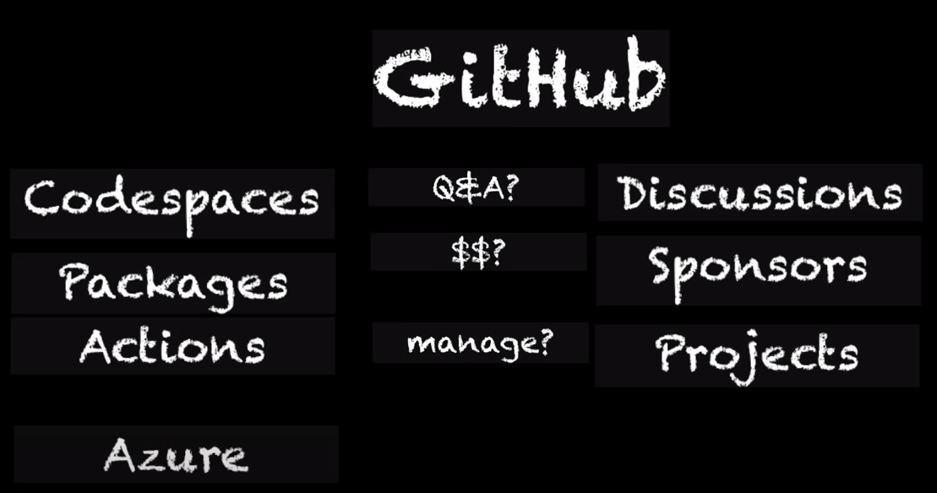
사용법 (기능)
https://www.youtube.com/watch?v=omNt--CwJT0

Slide 7
Git GUI 실습

Slide 8
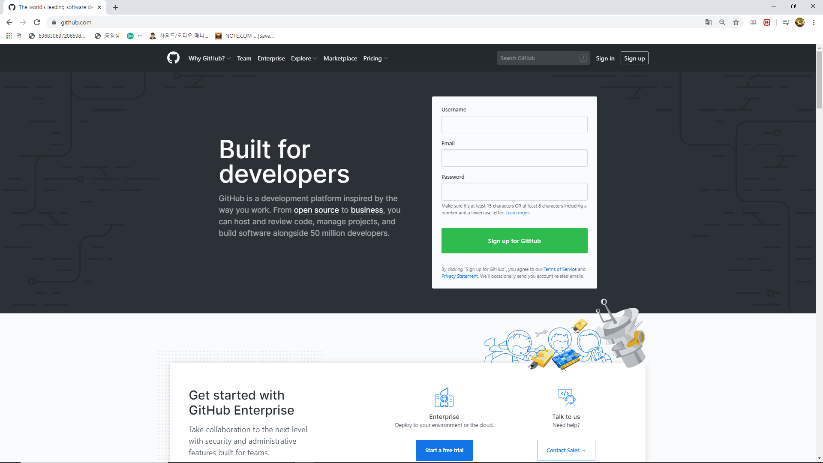
깃 허브 사이트 세팅 (Sign up을 클릭해 회원가입)
사이트링크: https://github.com/
Sign up 클릭

Slide 9
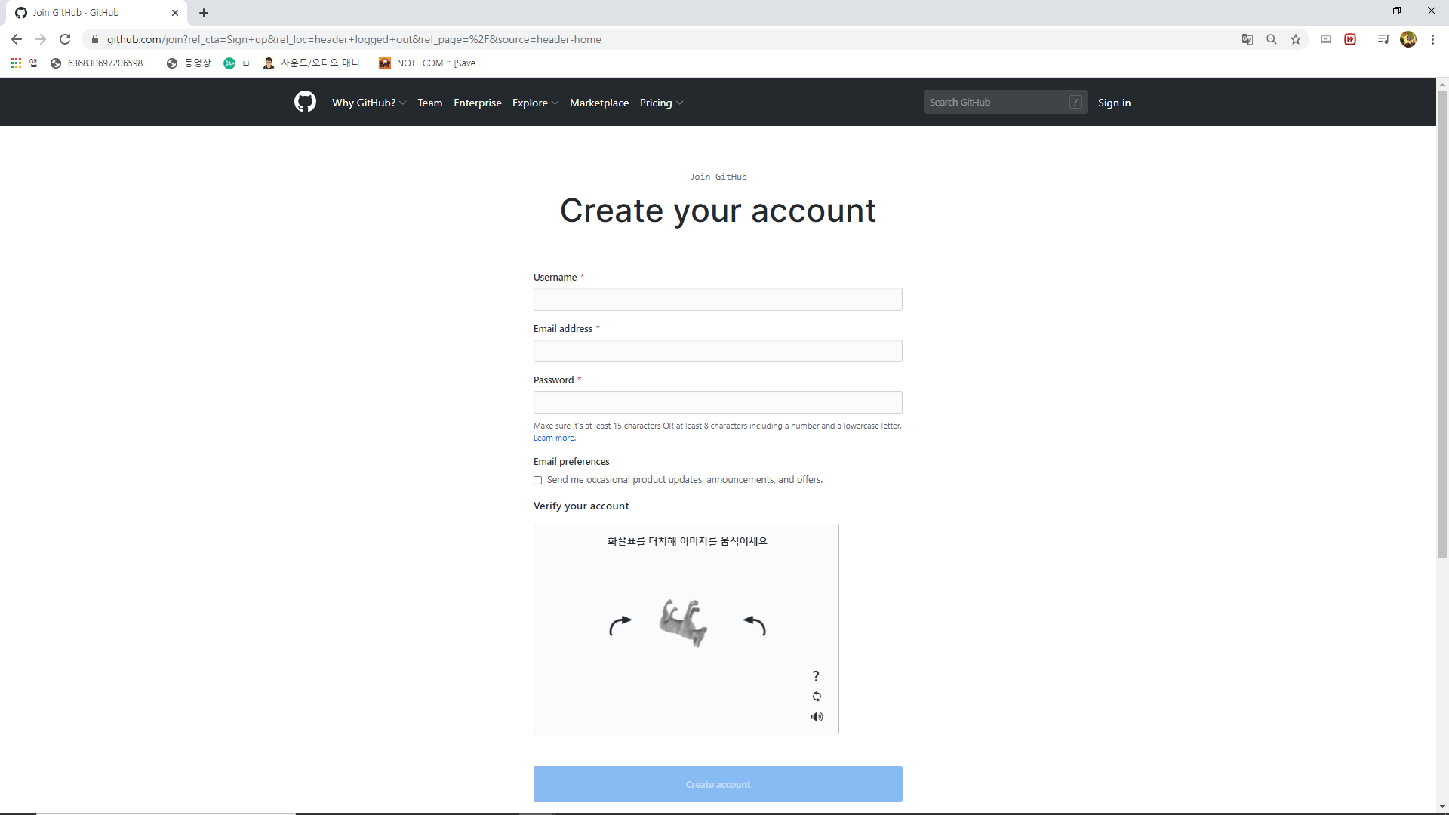
아이디
이메일
비밀번호
-> 클릭 후 메일인증

Slide 10
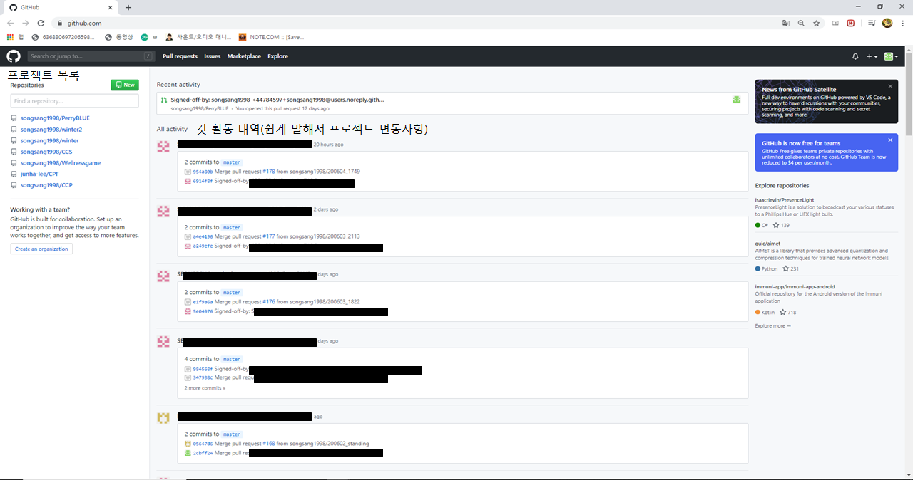
로그인 후 화면

Slide 11
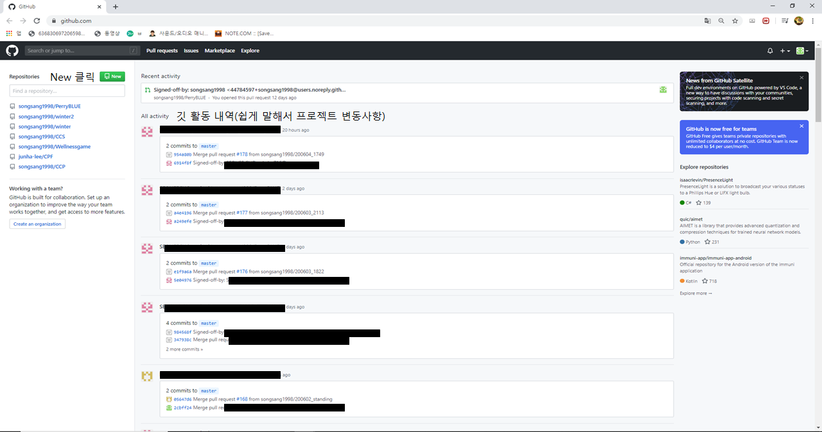
프로젝트 만들기 (초록색 New 클릭)

Slide 12
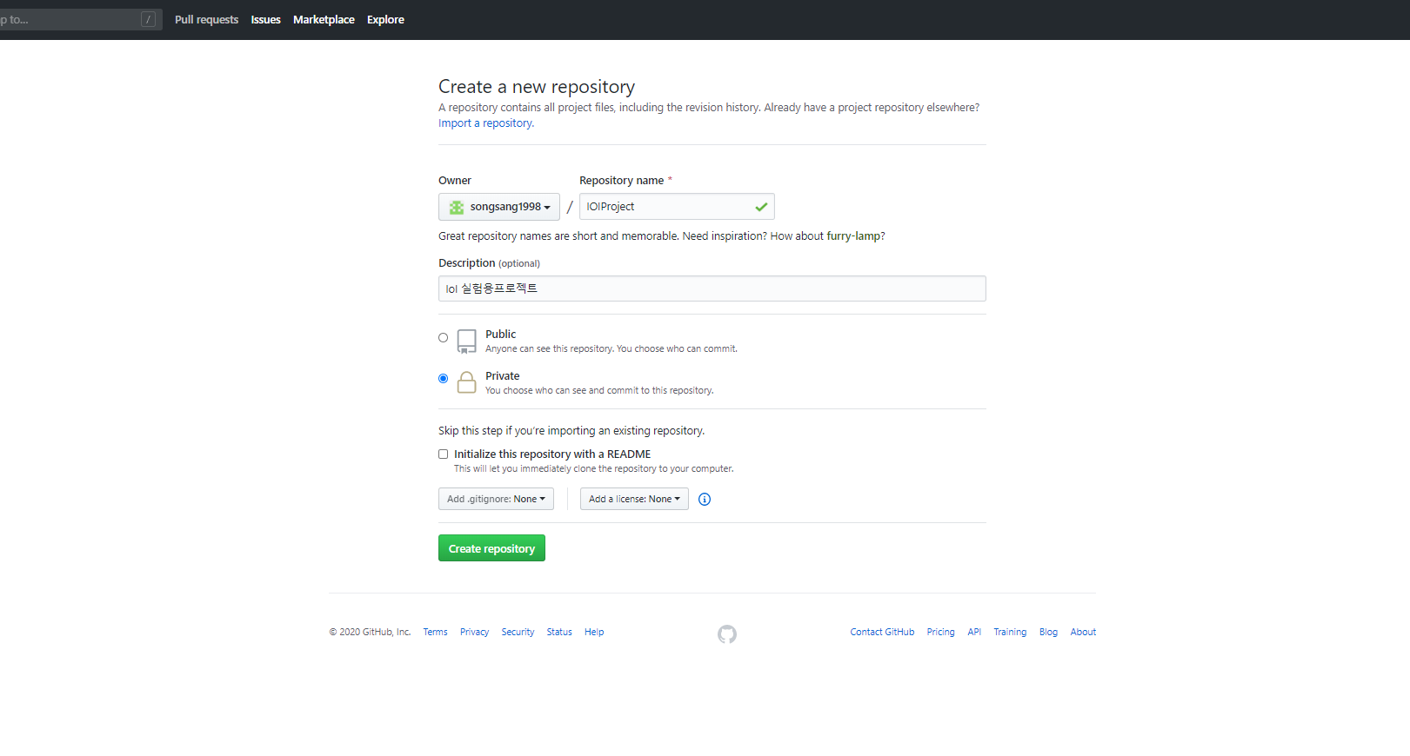
(프로젝트이름)
(설명 필수X)
누구나 프로젝트 확인가능, 커밋할 수 있는 사람은 선택가능
선택한 사람만 프로젝트 확인, 커밋 가능 (최대 3명까지 공동작업자 초대가능)
다 입력 후 클릭!

Slide 13
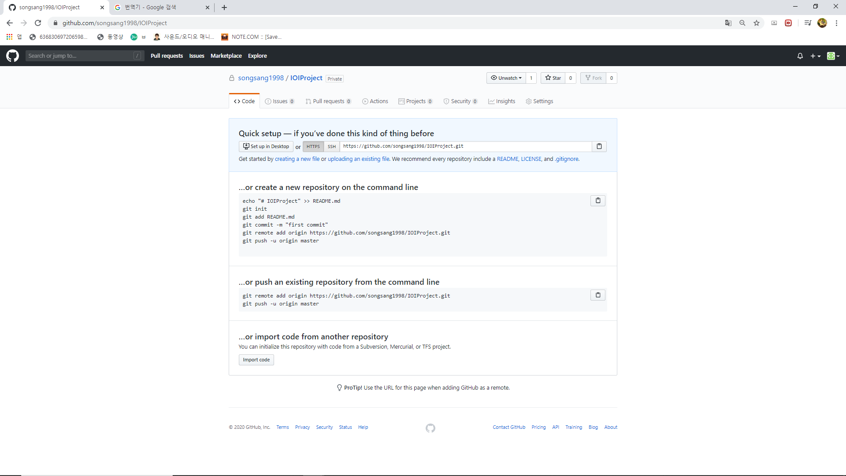
Settings클릭

Slide 14
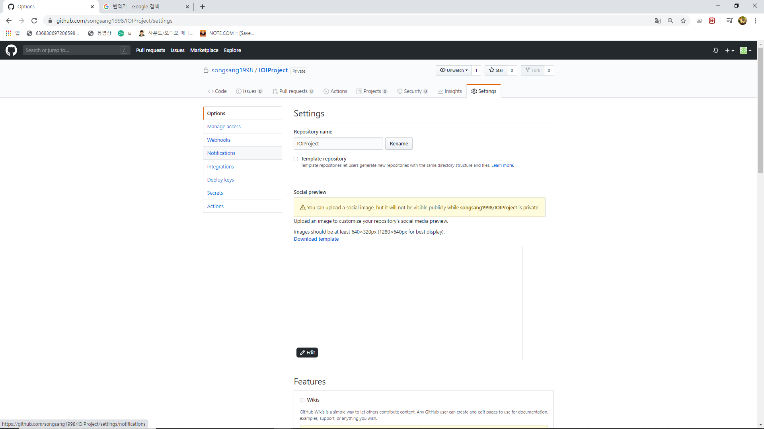
<-클릭

Slide 15
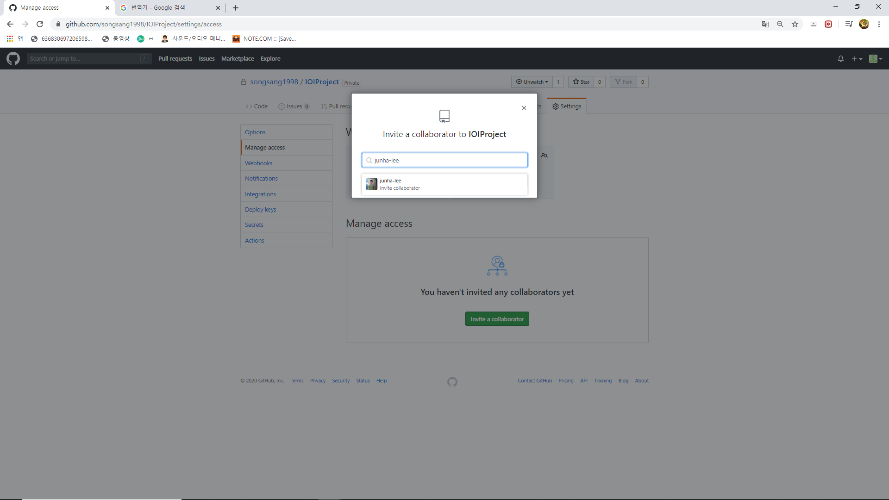
초대할 공동 작업자의 username 혹은 email 입력 -> 선택 후 , Add(초록버튼) 클릭

Slide 16
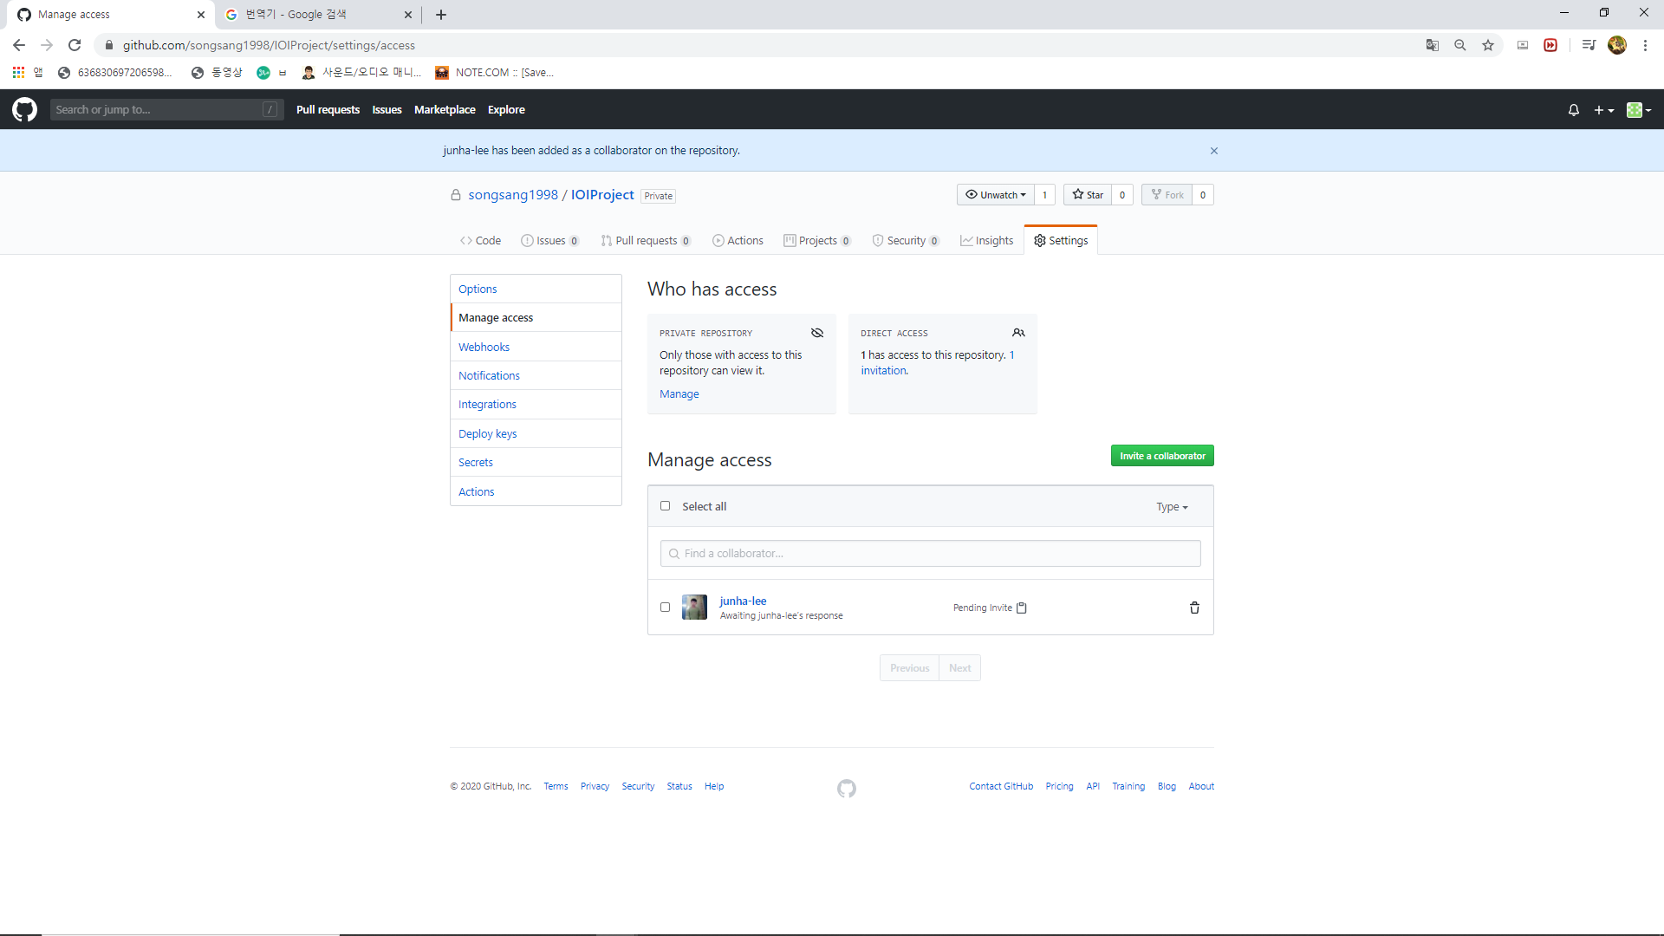
대상의 깃 회원가입시 입력한 메일로 인증메일 전송.

Slide 17
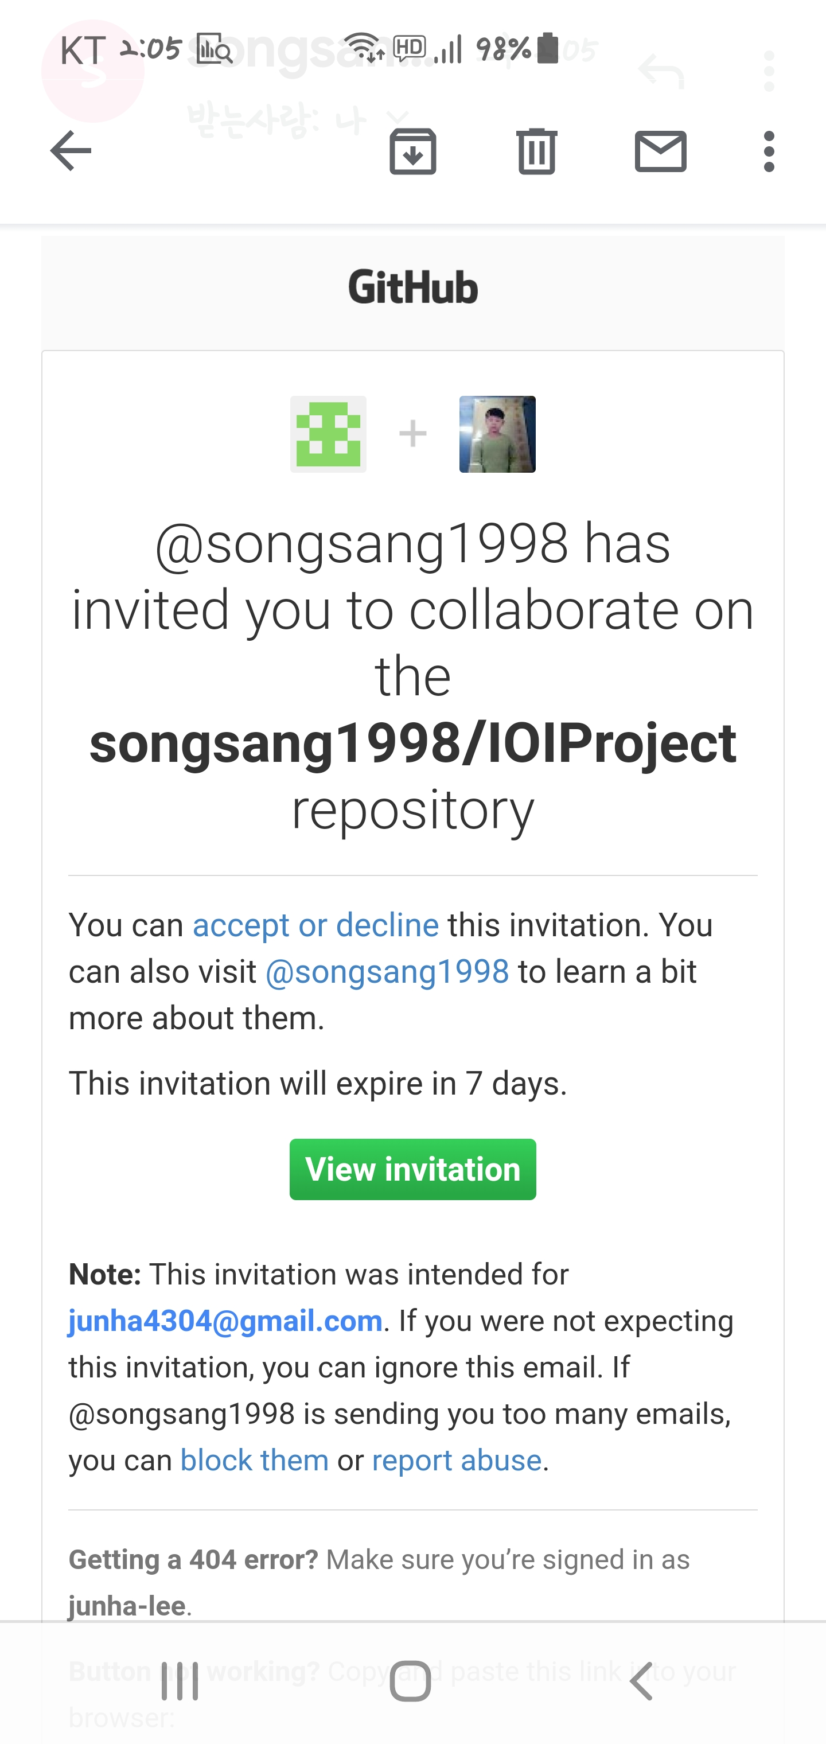
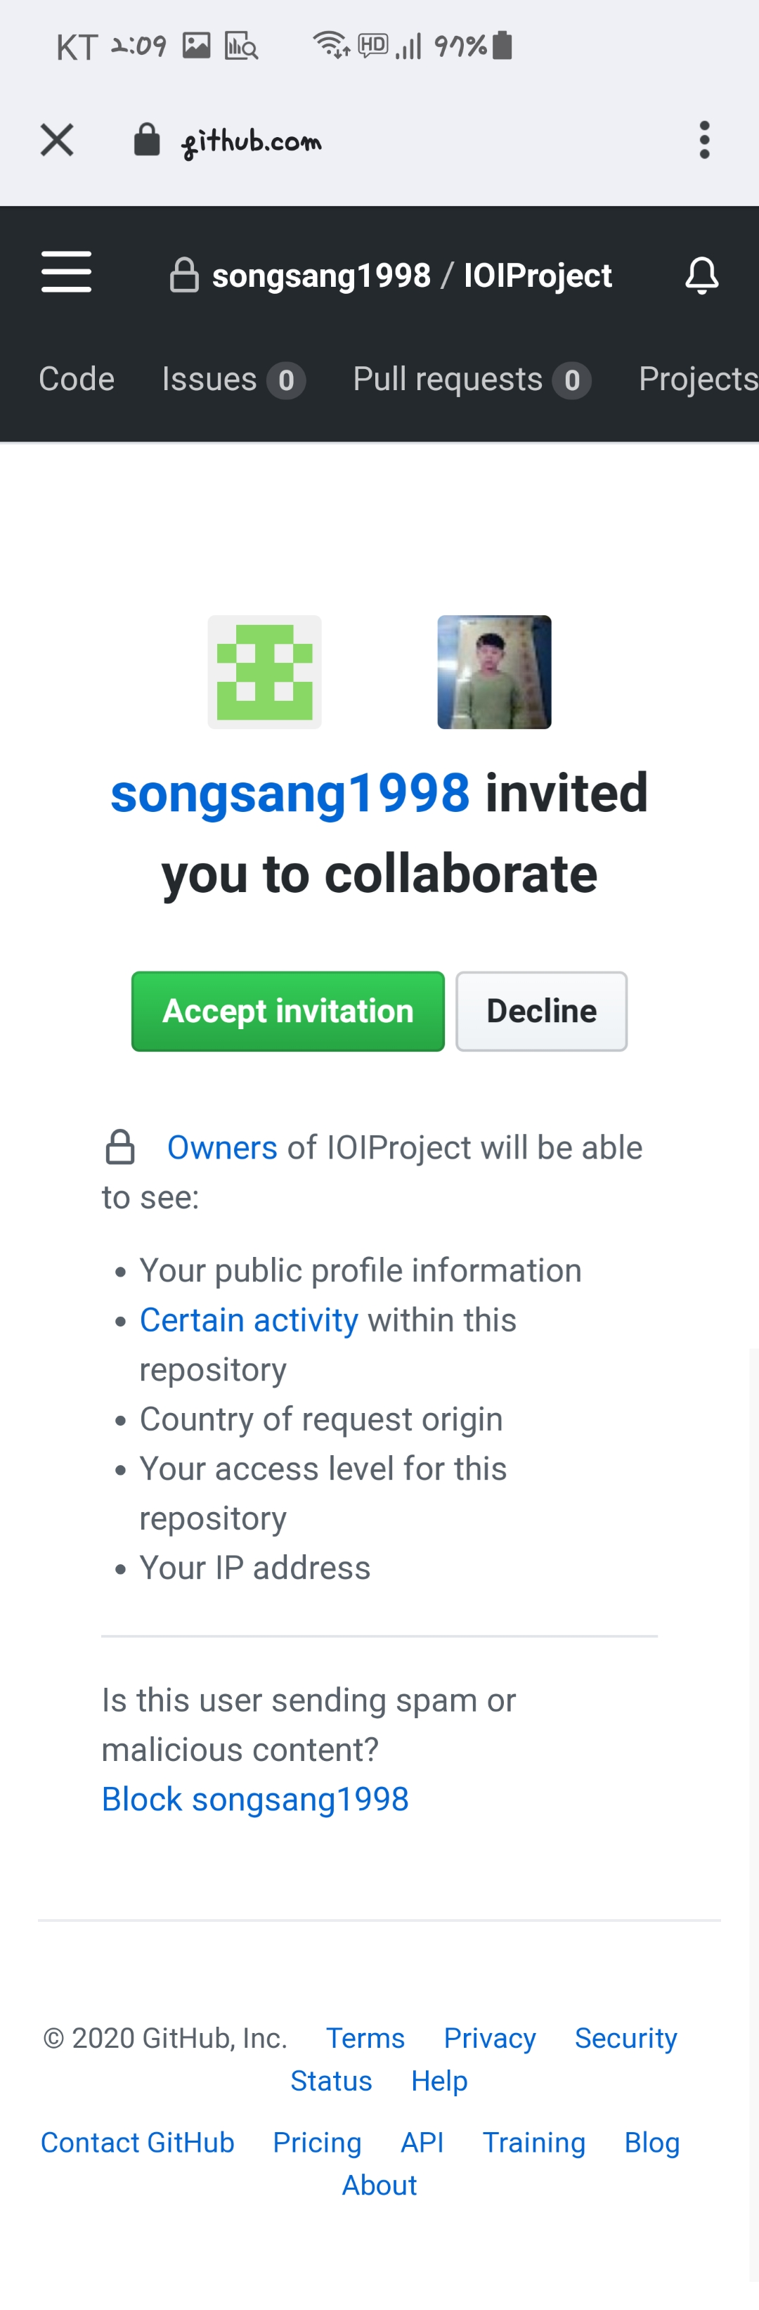
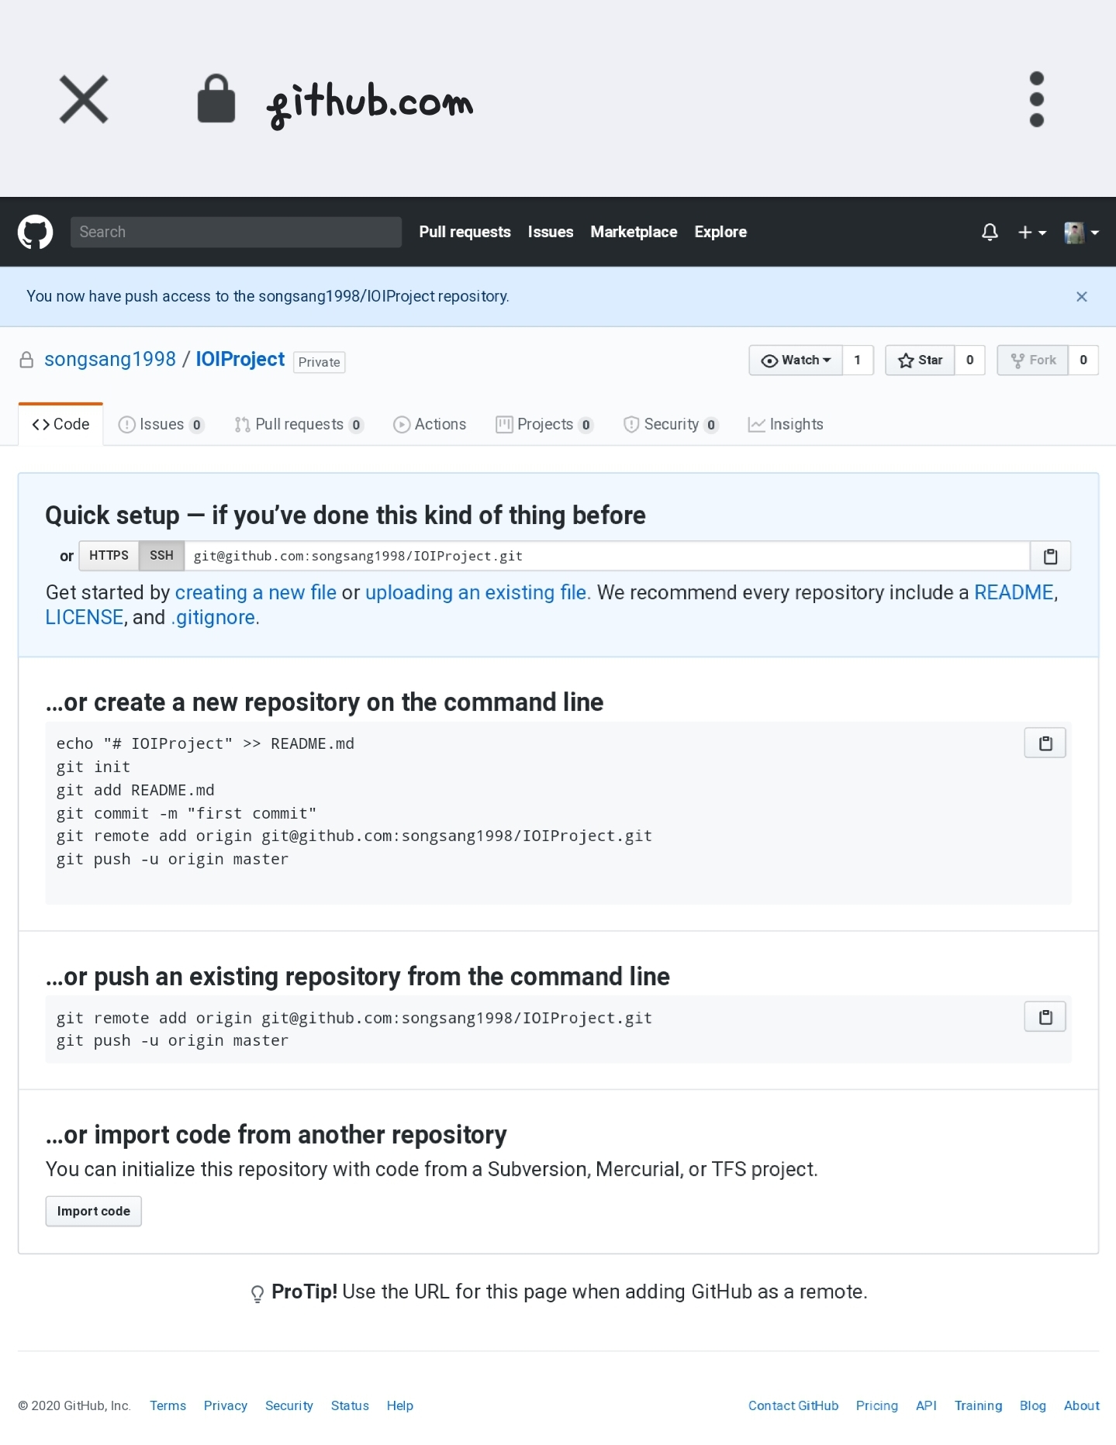
초대 받는 방법
Accept inviation누르면 초대 승낙
메일을 열어서 View invitation 클릭

Slide 18
초대 받는 방법
Accept inviation누르면 초대 승낙
메일을 열어서 View invitation 클릭

Slide 19
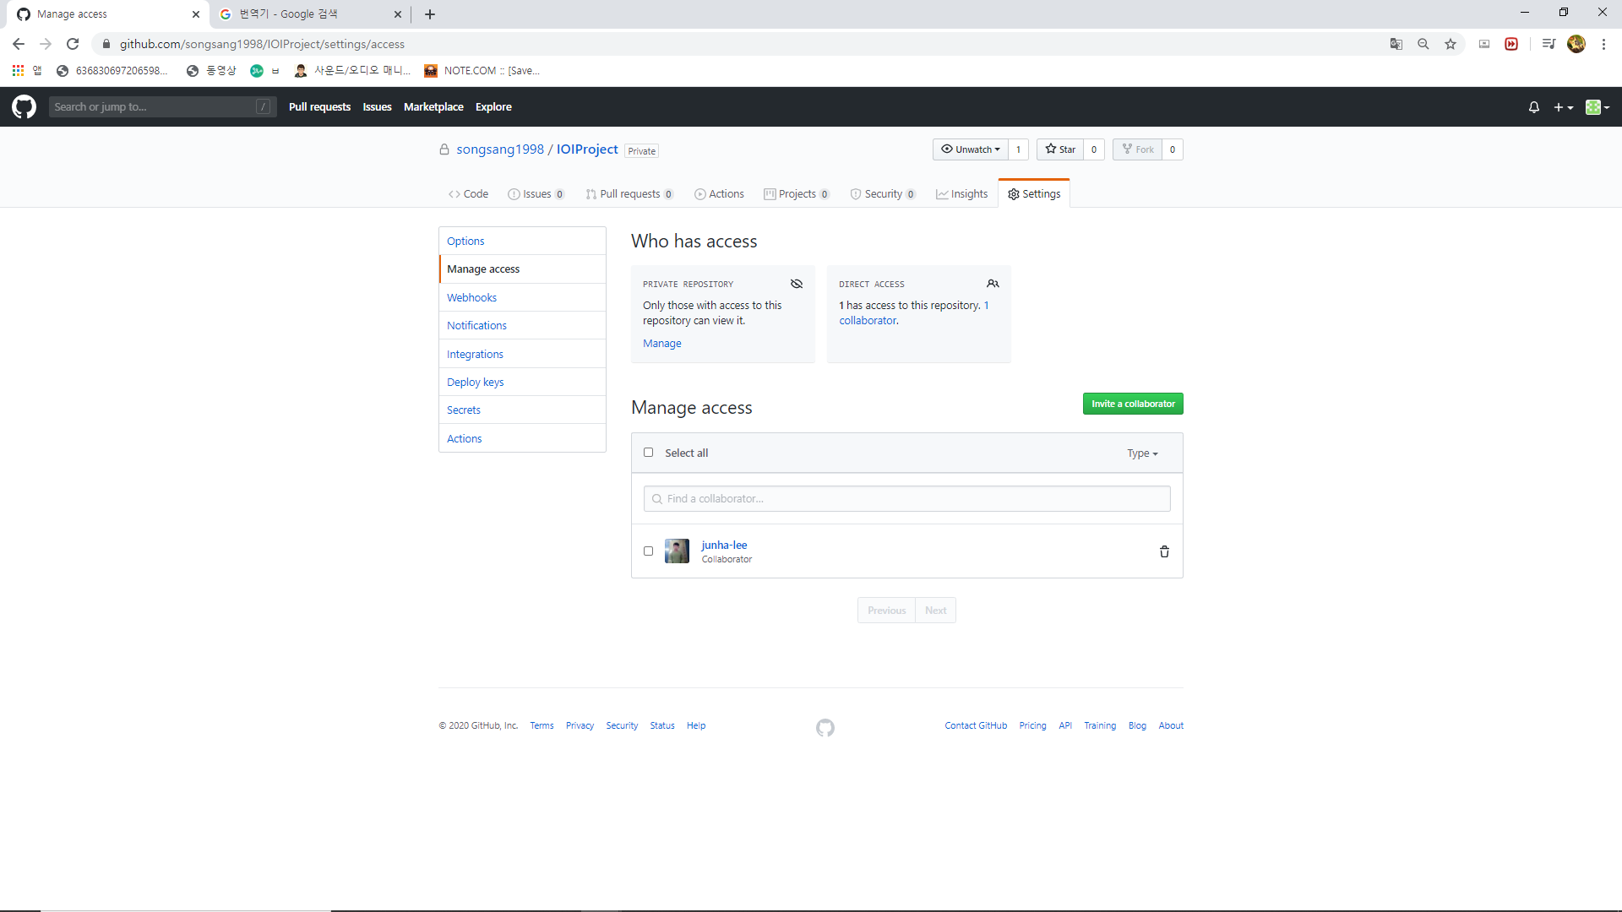
초대를 받을 경우 공동작업자 추가가 완료.

Slide 20
예시 새 파일, 혹은 파일 하나를 업로드!
파일 만들기
파일 업로드

Slide 21
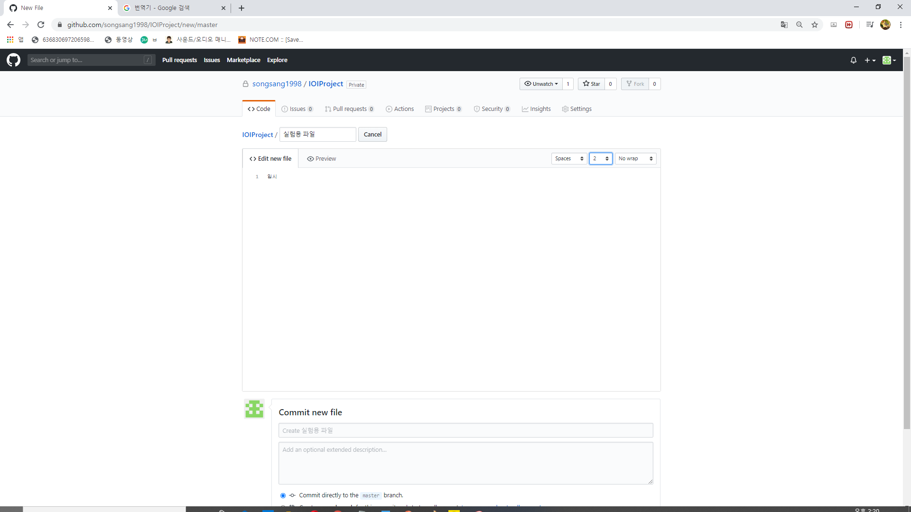
Creating new file 클릭 시 나오는 창
커밋 제목(영어, 알아보기 편하게)
커밋 부가적 설명(영어)

Slide 22
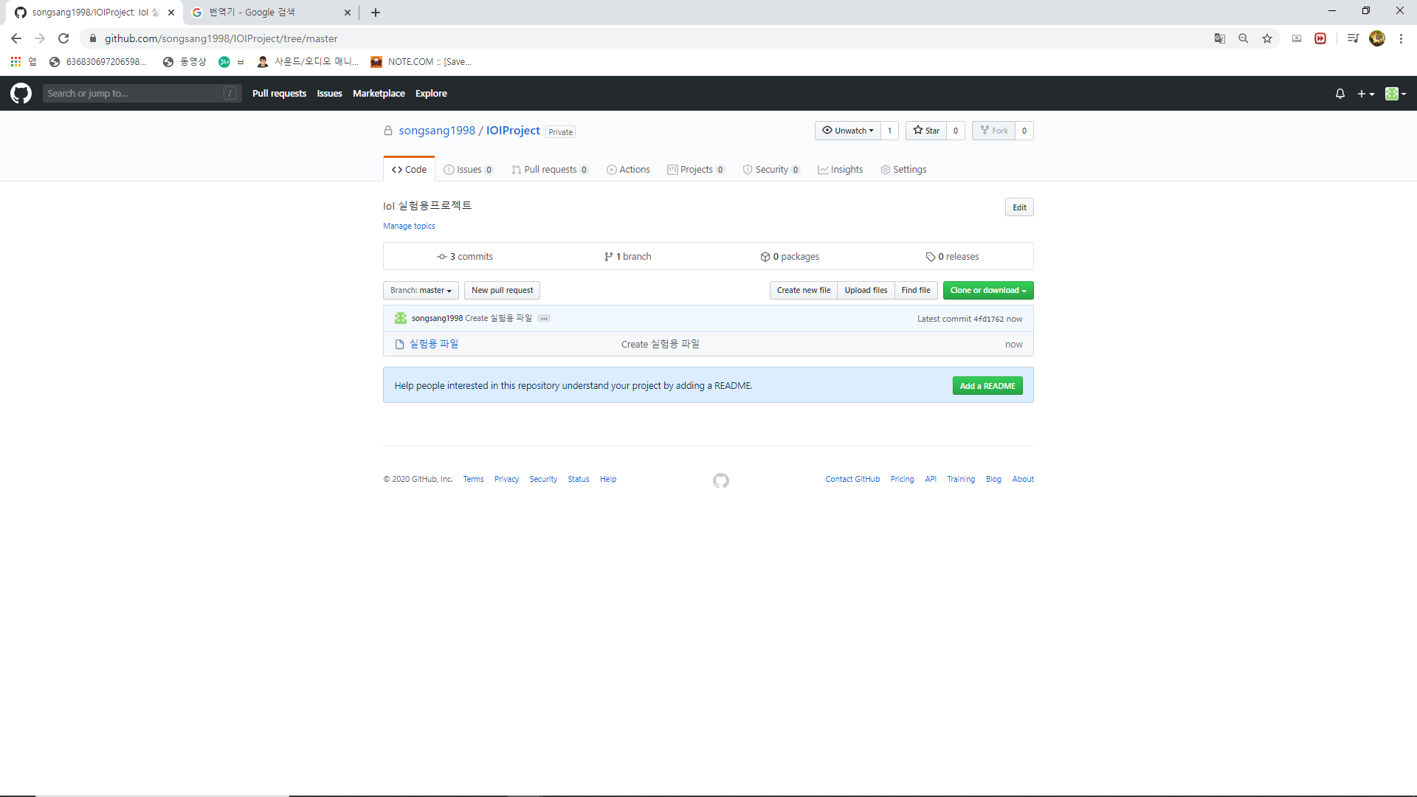
깃에 커밋이 반영된다.
파일제목
커밋 제목
변동 시간

Slide 23
깃 GUI 사용법
https://goddaehee.tistory.com/216
(갓대희의 작은 공간)
깃 GUI 설치는 요기 블로그 참고!!

Slide 24
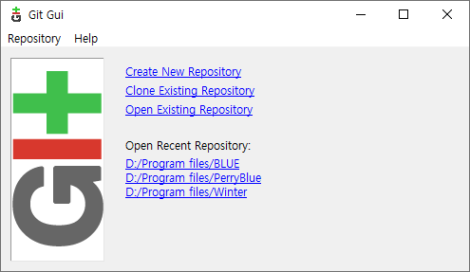
만든 Repository 가져오기
Clone Existing Repository 클릭

Slide 25
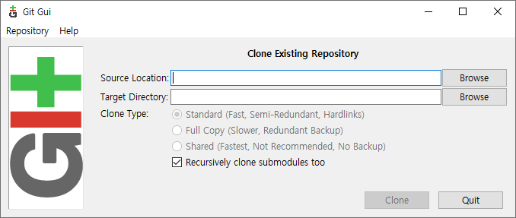
Source Location <- git Clone 주소

Slide 26
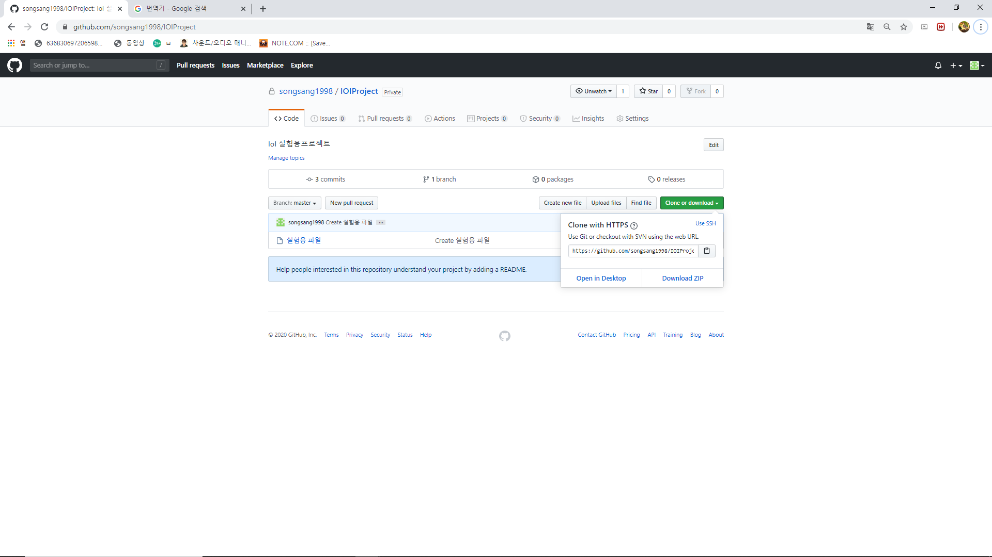
Clone or download 버튼 클릭
<- 복사하기 버튼 클릭

Slide 27
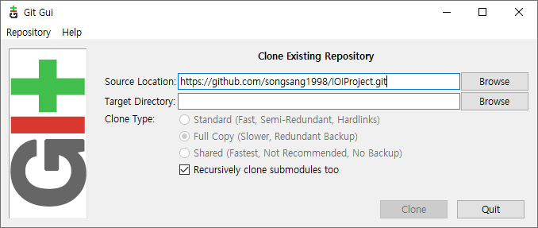
컨트롤+V 붙여넣기
Target Directory
깃 받을 위치, 단 받을 repository와 똑같은 이름의 파일이 없어야 함.

Slide 28
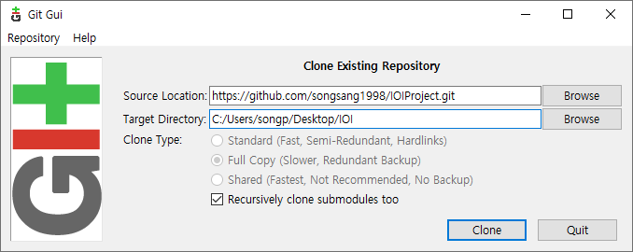
<- Browse클릭 후 원하는 위치지정
(ex 바탕화면)
그후 뒤에 ‘/저장하고 싶은 이름’
을 붙여준다.
(단 이름은, 중복되지 않는 폴더여야 함)
Ex) /IOI
클론 클릭!

Slide 29
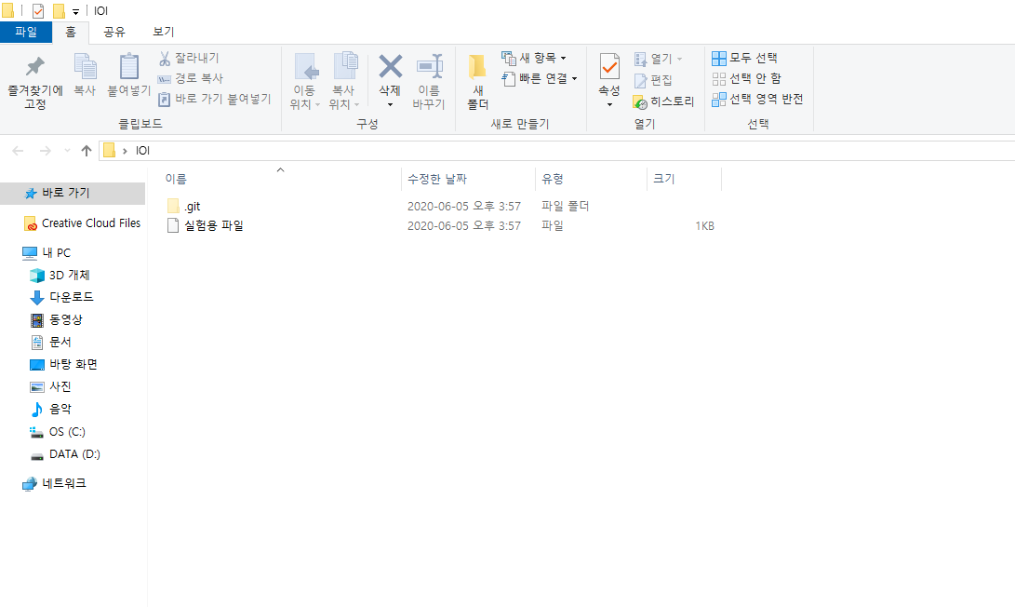
그러면 깃이 받아지고,
그 위치에 자신이 지정해 놓은
이름의 폴더가 생긴다.
(아까 만든 실험용 파일이
올라와 있다)

Slide 30
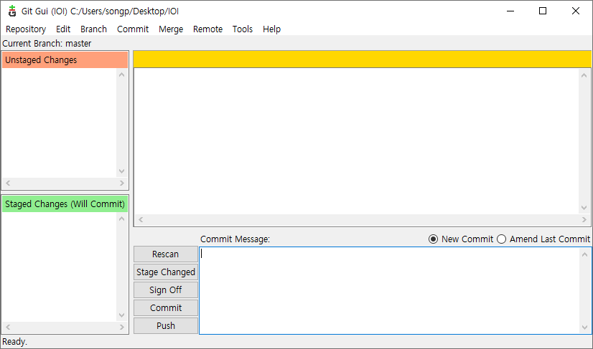
그러면 git bash를 이용해
푸쉬하기 전 풀을 받아보자

Slide 31
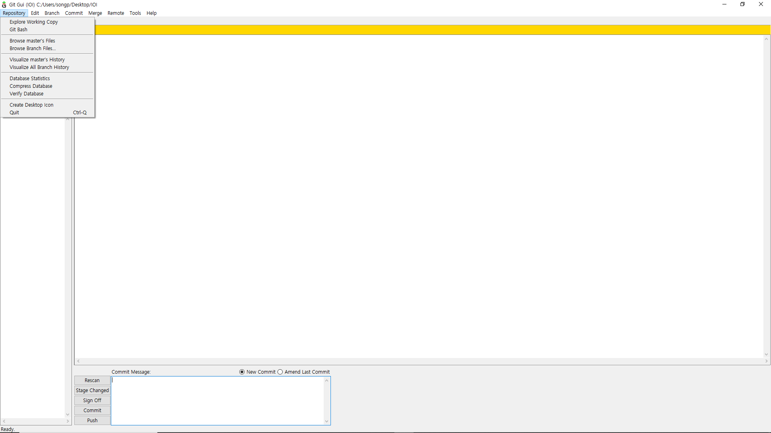
Repository 클릭 후 Git bash클릭
사실 방금 clone 하면서 풀도 받아져서, 바로 풀을 안 해도 되지만,
누군가 커밋을 푸쉬 할 때마다 풀을 받아야 한다.

Slide 32
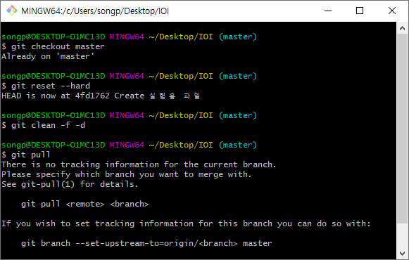
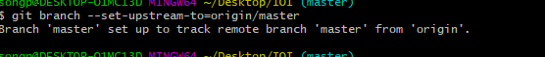
< 풀 받는 방법 >
git checkout master
git reset --hard
git clean -f -d
git pull
순으로 입력한다.
그러면 pull이 되지 않고 무슨 메시지가 뜬다.
git branch --set-upstream-to=origin/master를 한번 입력. (이거는 리포지토리 당 한번만 해주면 된다)

Slide 33
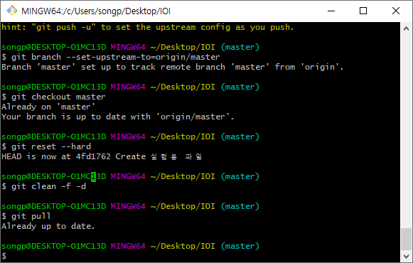
그후 다시
git checkout master
git reset --hard
git clean -f -d
git pull
순으로 입력한다.
Tip: 터미널을 안 써본 사람이 있을 수 있으니, 추가적으로 설명하는데 한번 입력한 명령어는 화살표 ↑키를 누르면 빠르게 가져올 수 있다!

Slide 34
그러면 풀이 완료 되는데
변동 사항이 없으면
파일에 변화가 없다.
그러면 푸쉬를 해보자

Slide 35
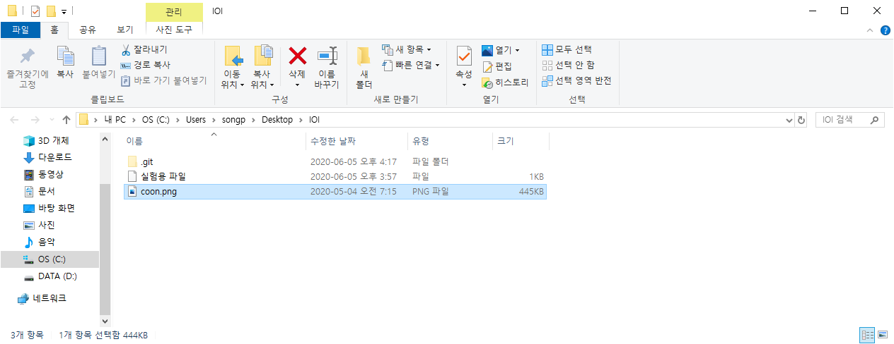
먼저 아까 Clone받은 IOI폴더에 들어가 Push하고 싶은 파일을 넣는다.
여기서는 coon.png라는 고양이 사진을 넣어보았다.

Slide 36

그후 Git gui로 가서 Branch를 만들건데,
Branch를 만들게 되면 나중에 깃이 꼬일 경우 수정하기가 훨씬 편해진다.
Branch는 날짜마다 만들거나, 다른 사람이 푸쉬 할 때 정도마다 바꿔 주면 된다.

Slide 37
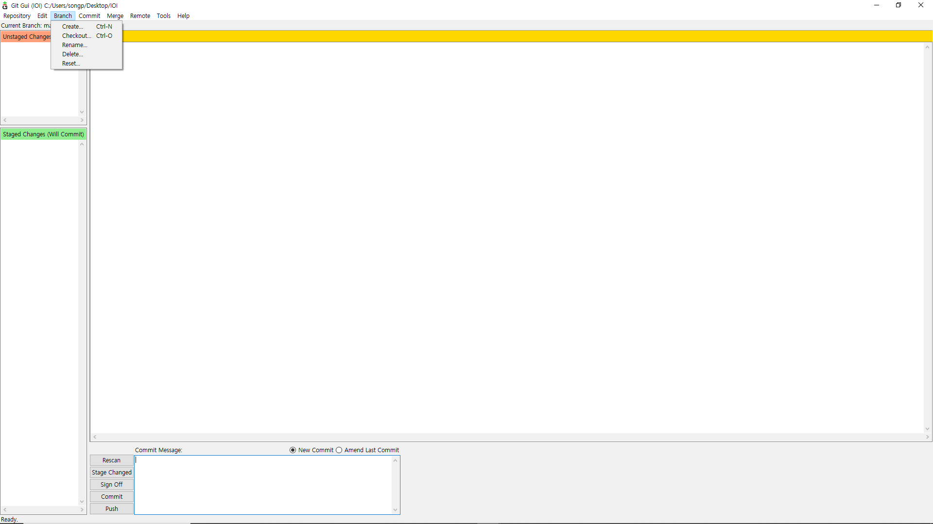
Branch 누르고 Create 클릭

Slide 38
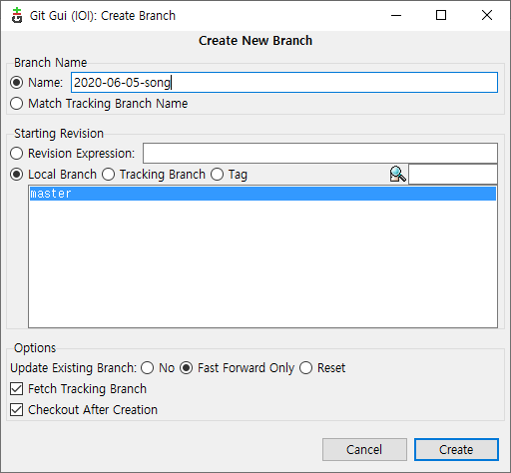
Branch Name:
식별가능 하게 무난하게 이름을 지어주자
Create 클릭

Slide 39
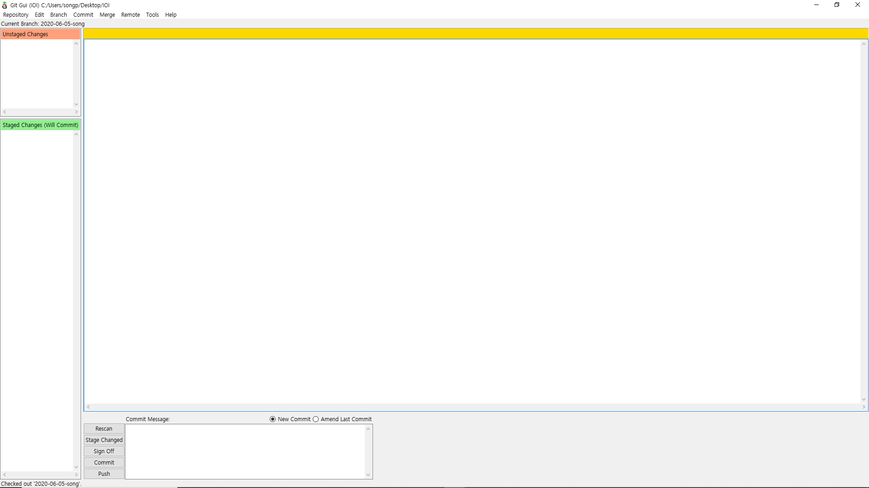
그러면 Branch 이름이 아까 만든 이름으로 바뀐다.
Rescan 클릭

Slide 40
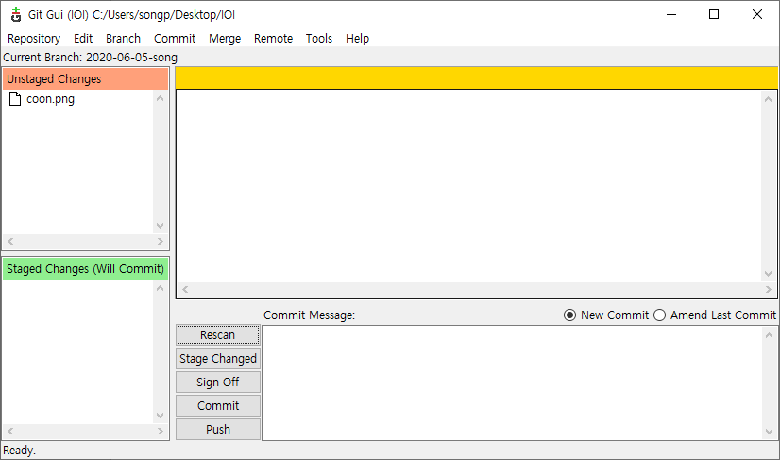
그러면 아까 올린 쿤이 반영된다.

Slide 41
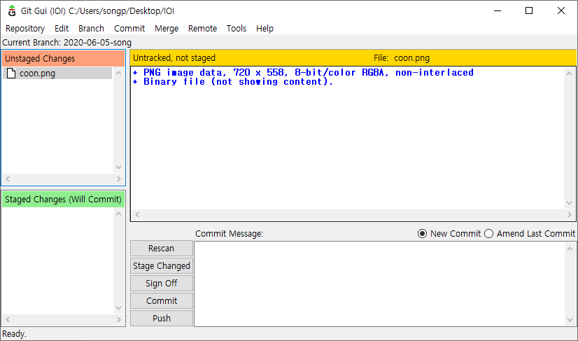
Coon 더블 클릭, 혹은 쿤 클릭 후 컨트롤 +U

Slide 42
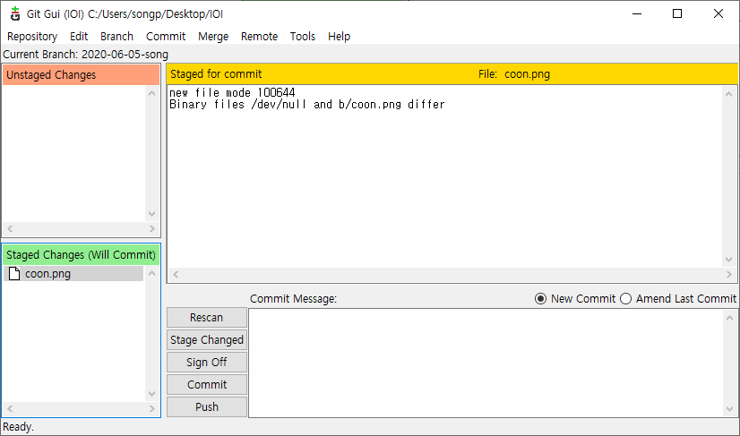
그러면 쿤이 Stage Changes(커밋에 올라갈 파일목록)로 들어온다.
그후 Sing Off -> Commit -> Push 순으로 클릭

Slide 43
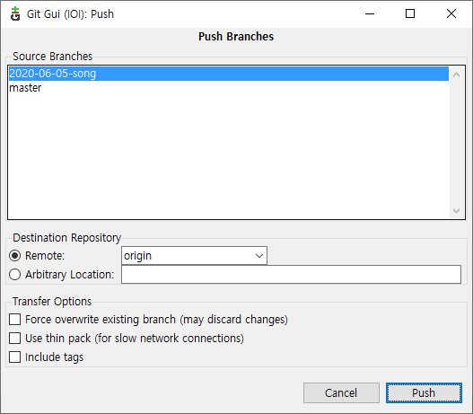
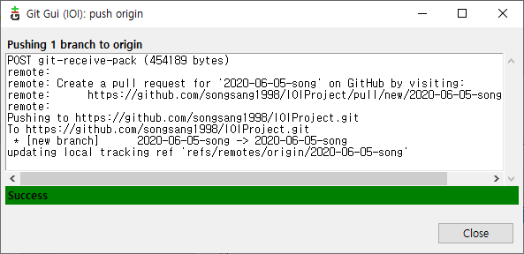
아까 만든, Brach를 선택후에 Push를 누르면 된다.
대충 요런 창이 뜨면 완료..

Slide 44
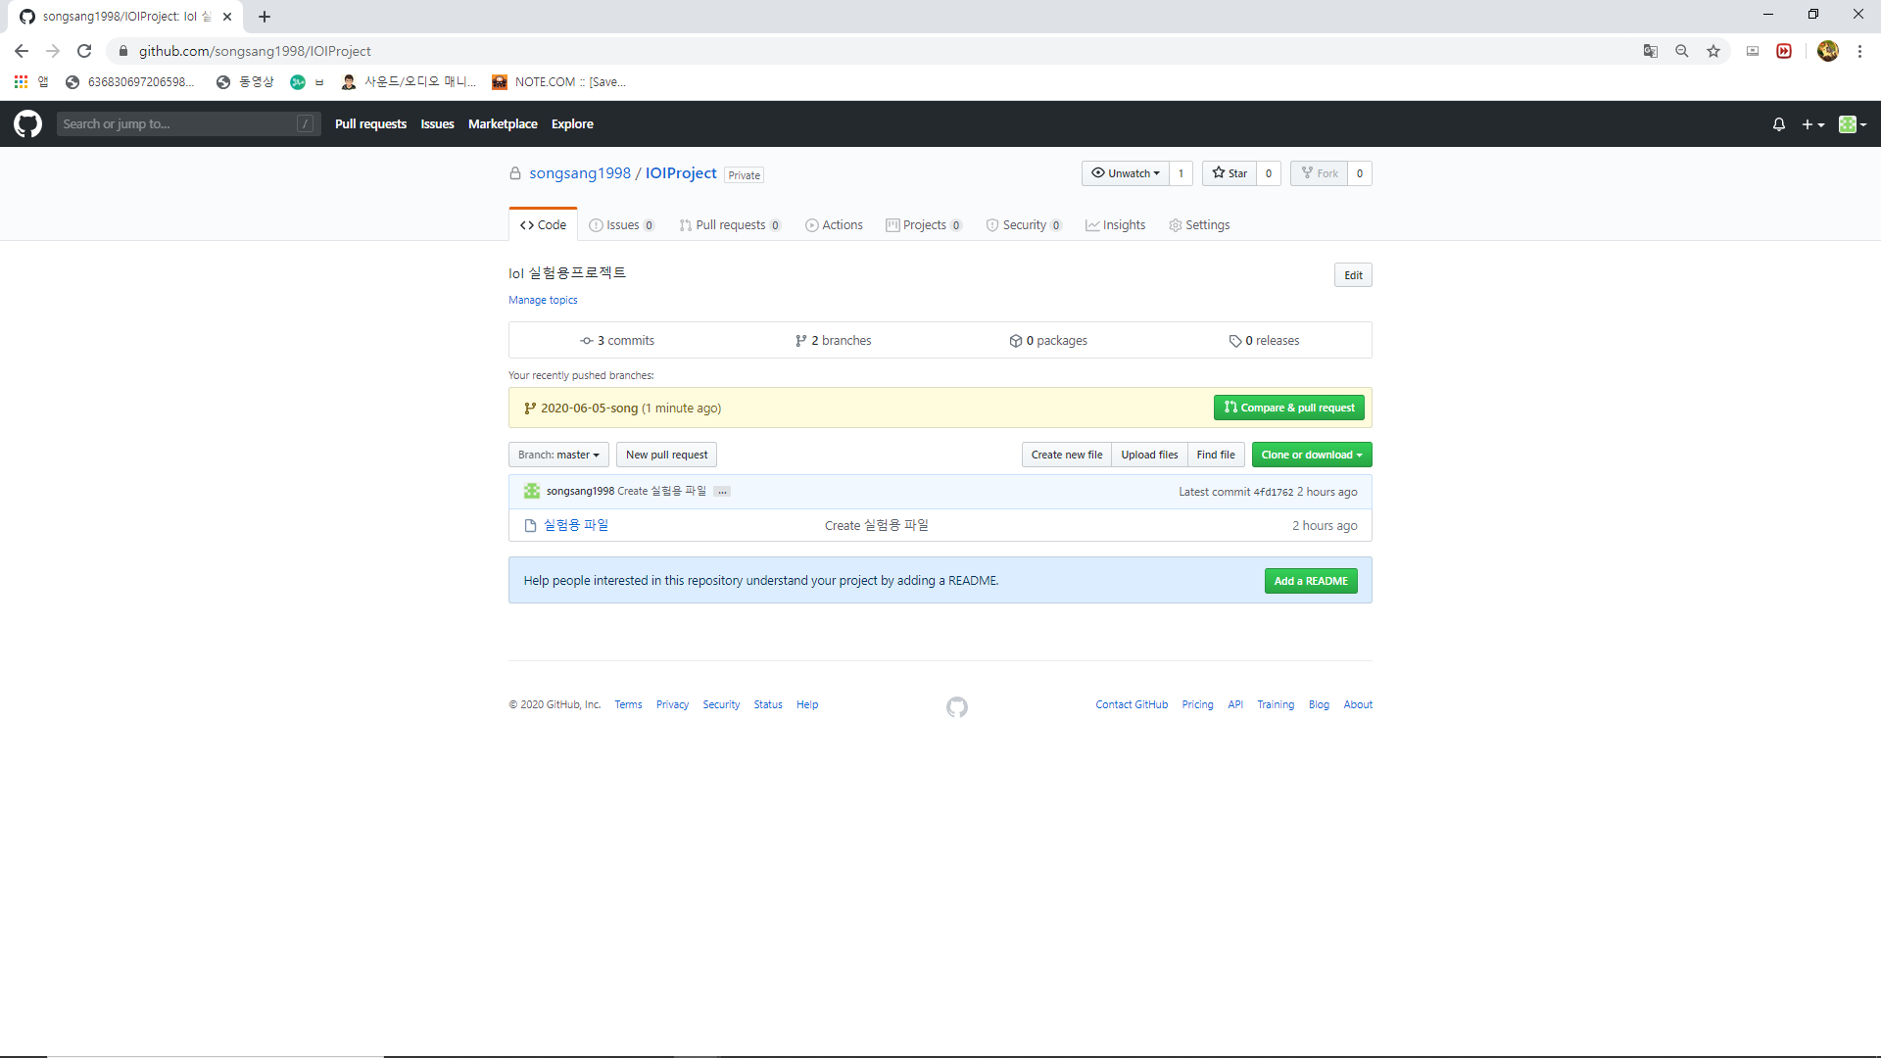
그후 Git hub 사이트로 돌아가
Compare & pull request 버튼을 누른다.
(누가 커밋을 Push 할 때마다 생긴다)

Slide 45
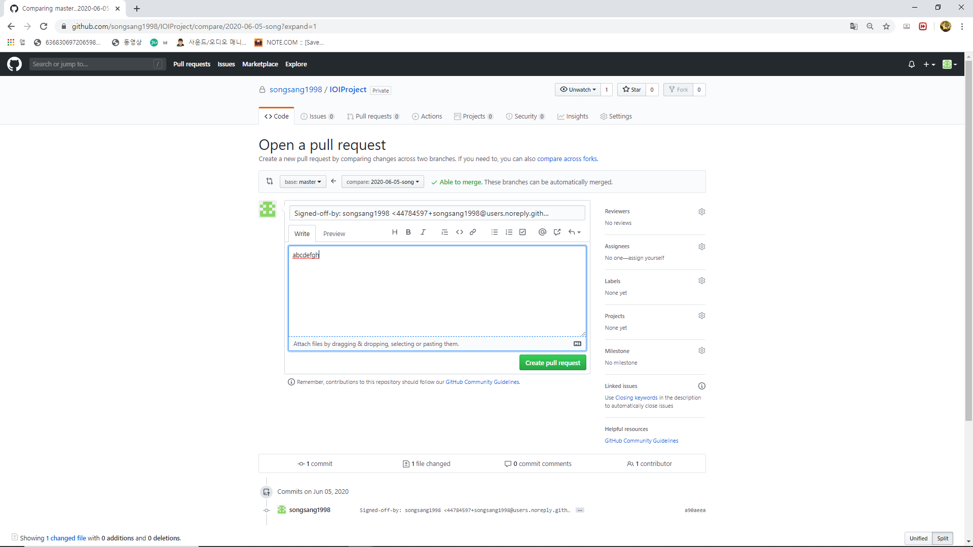
코멘트는 커밋 올린사람에게 하고싶은 말을 쓰면된다.
Create Pull request 클릭

Slide 46
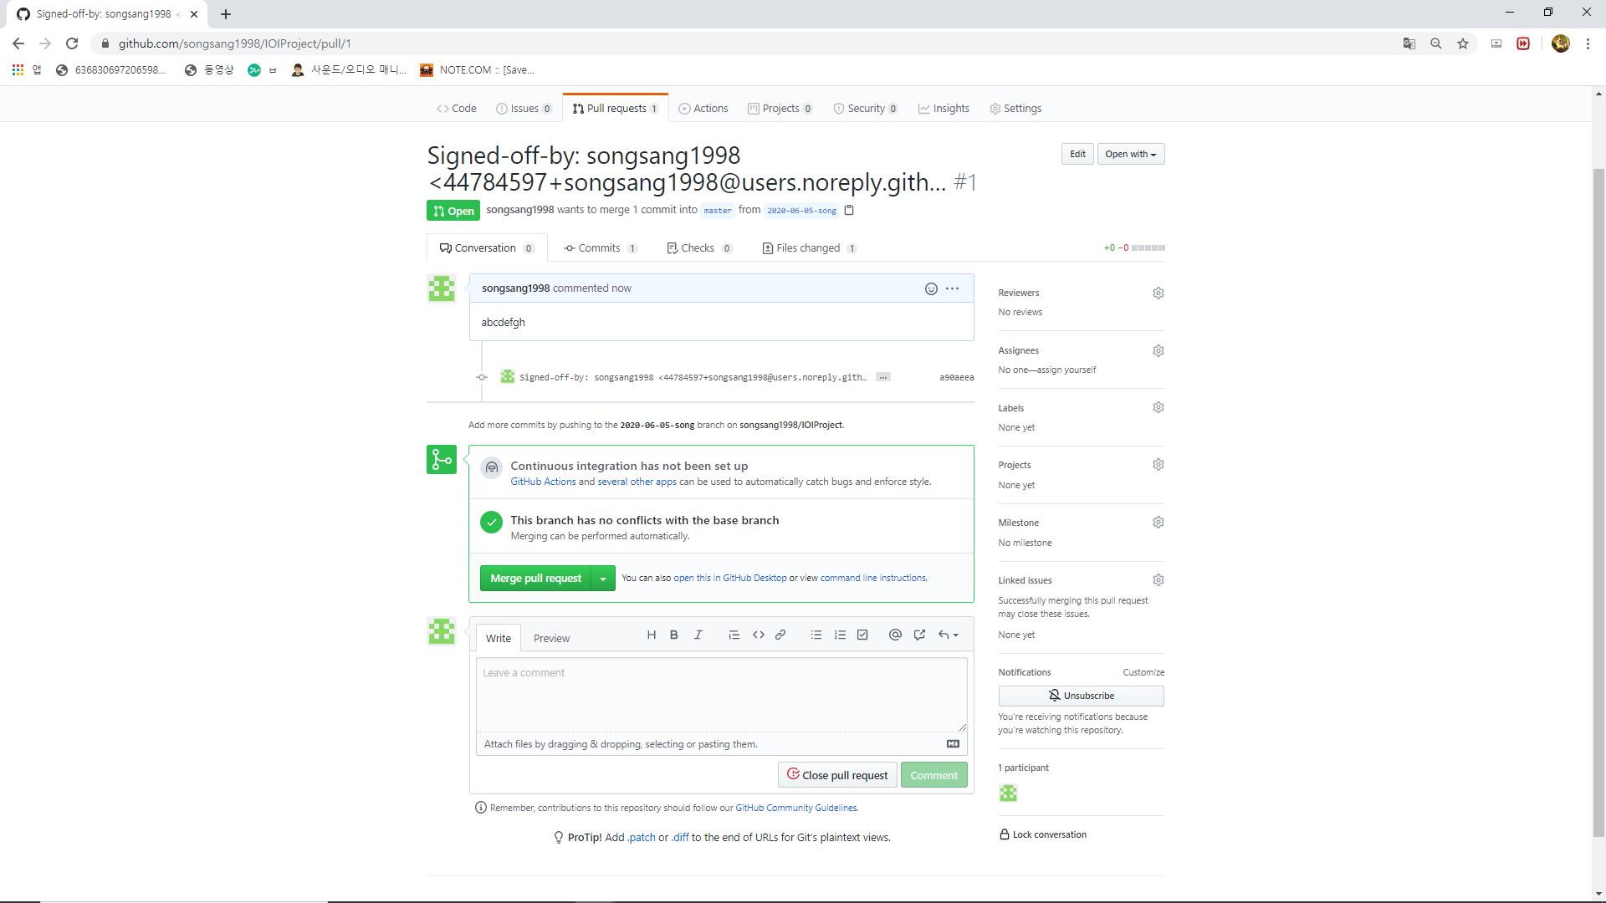
Mergepull request 클릭 후 Confirm merge 클릭

Slide 47
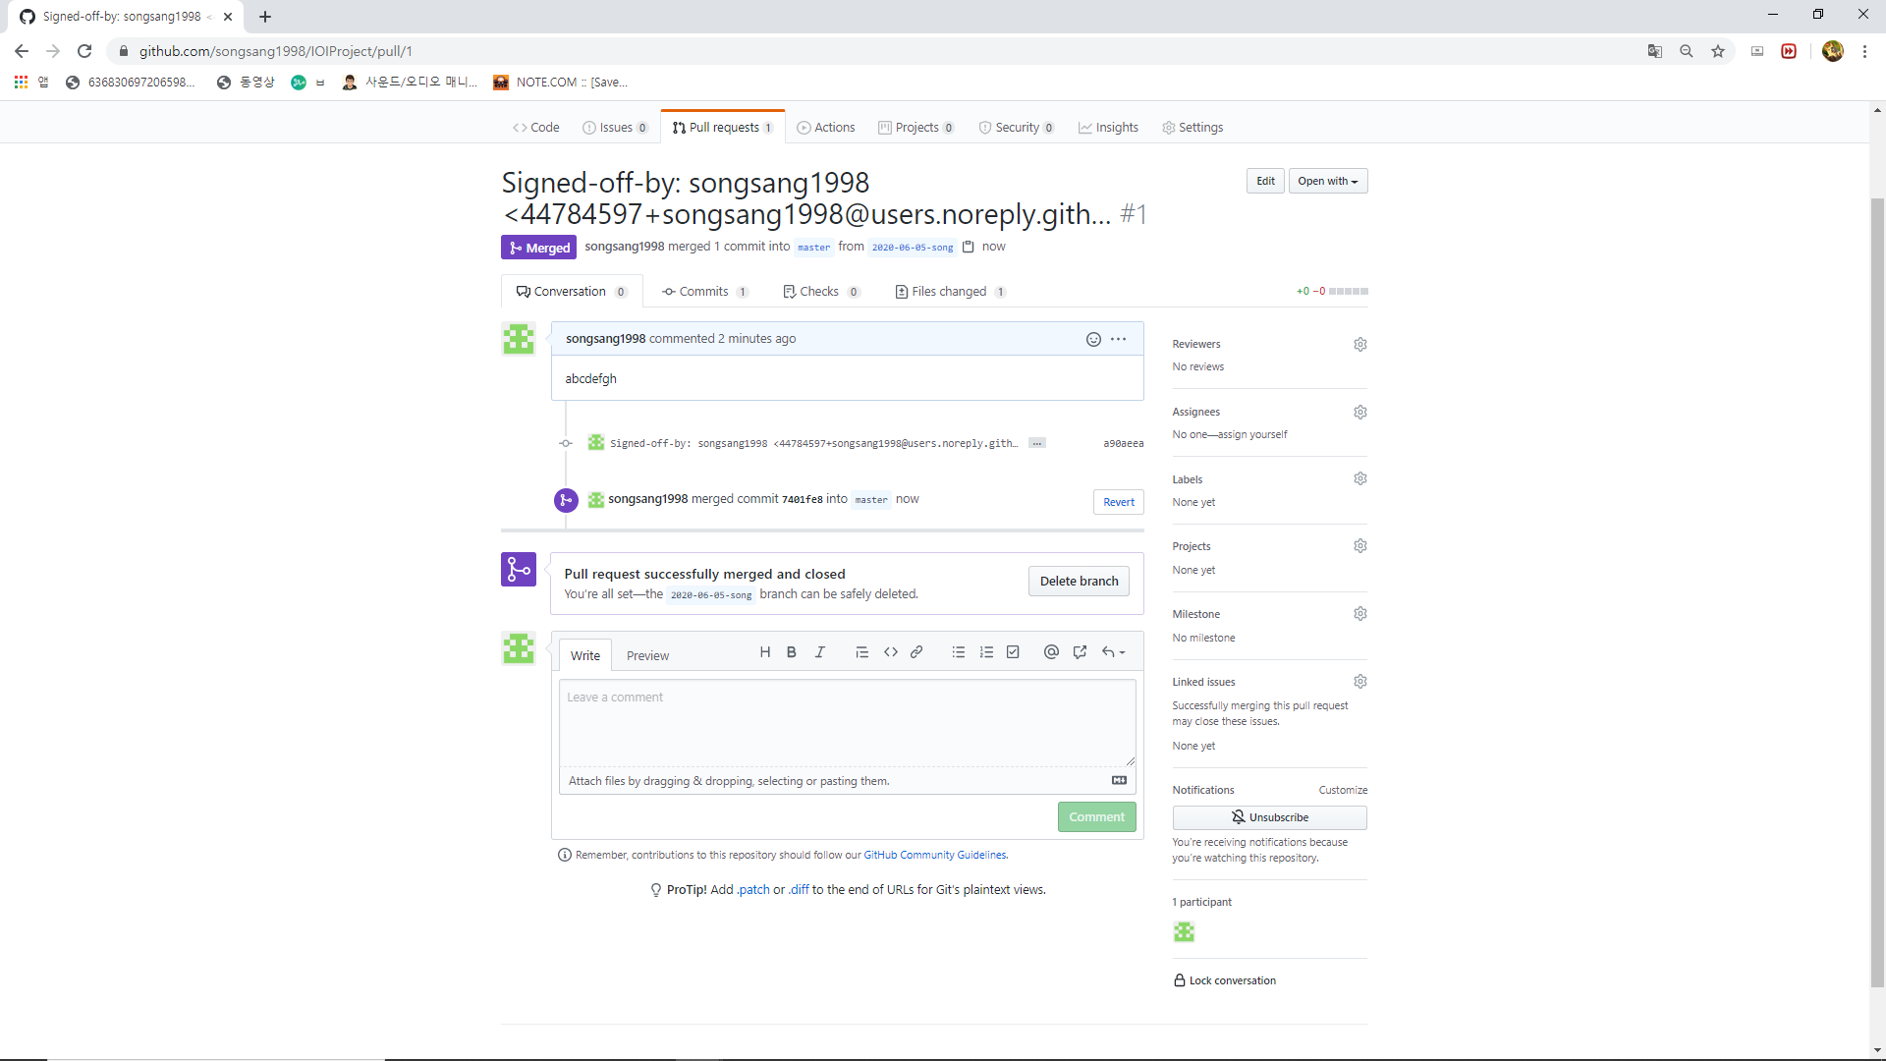
요렇게 되면 push 완료.

Slide 48
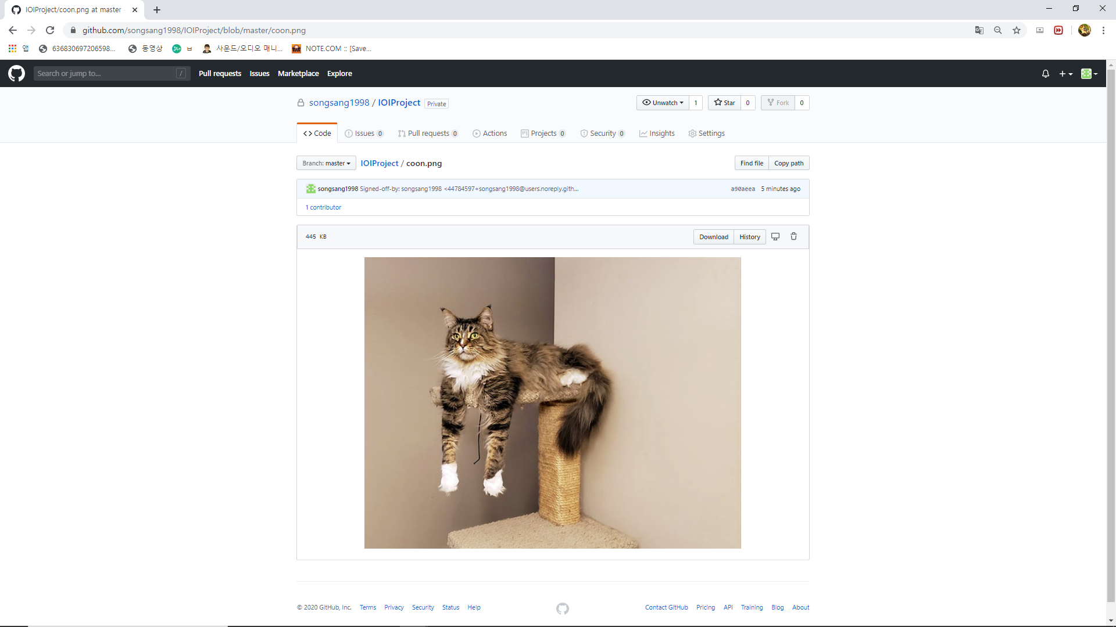
그후, 리포지토리로 돌아가면
쿤.png가 push된 것을
확인 할 수 있다.

Slide 49
감사합니다!
깃 허브 가입하고 계정 톡방에 남겨주세요~ IOI 프로젝트 생성해서 초대 할게요~

